Slide 1
XÂY DỰNG APP BÁN QUẦN ÁO
BÁO CÁO LẬP TRÌNH DI ĐỘNG
Giáo viên: LÊ HUỲNH PHƯỚC

Slide 2
SINH VIÊN THAM GIA
BÁO CÁO LẬP TRÌNH DI ĐỘNG
Võ Đình Bin
Nguyễn Thanh Sơn
Lê Cao Thành Đạt
Ngô Minh Tiến

Slide 3
NỘI DUNG
01
02
03
04
GIỚI THIỆU
MỤC TIÊU CHỨC NĂNG
THIẾT KẾ DATA
ĐẶC TẢ USECASE
05
06
07
08
09
SƠ ĐỒ HOẠT ĐỘNG
SƠ ĐỒ TUẦN TỰ
GIAO DIỆN
KẾT LUẬN
DEMO

Slide 4
01
GIỚI THIỆU

Slide 5
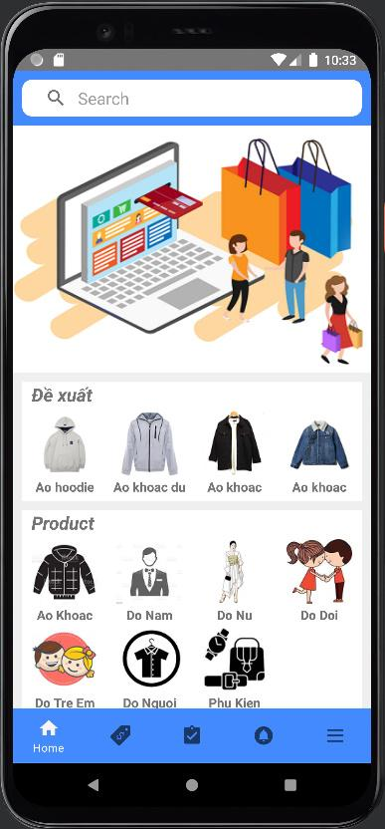
GIỚI THIỆU
Một trong những lĩnh vực xu hướng hiện nay là mua sắm online, con người chỉ cần ở nhà hay bất kì đâu, chỉ cần có mạng internet và chiếc điện thoại thông minh trên tay thì có thể dể dàng mua hàng từ xa mà không cần phải ra ngoài mua như xưa. Chính vì vậy, nhóm chúng em đã quyết định chọn đề tài xây dựng 1 App thương mại bán quần áo dựa trên nhu cầu hiện nay được đề ra ở trên, giờ đây chủ thì dể dàng quản lý còn khách hàng thì thoải mái mua sắm 1 cách dể dàng và có trải nghiệm tốt hơn so với cách mua hàng truyền thống

Slide 6
GIỚI THIỆU
Mô tả ứng dụng:
Tên dự án: Xây dựng app bán quần áo
Môi trường phát triển tích hợp (IDE): Android Studio
Máy ảo điện thoại (Device Manager): Pixel 4 API 27
Ngôn ngữ: Java
Thiết kế giao diện: Material Design
Database: SQLite, Firebase
Minimum SDK: AP 21 Android 5.0 Lollipop
Control: github

Slide 7
GIỚI THIỆU
Mục dích ứng dụng:
Người sử dụng là chủ cửa hàng bán sản phẩm về khách hàng mua sắm.
Hệ thống tạo tài khoản bằng gmail và có gmail xác nhận.
Phạm vi của hệ thống: phạm vi admin quản lý các phần trong cửa hàng, phạm vi khách hàng tạo tài khoản và sử dụng App để mua sắm cũng như thanh toán online bằng paypal.
Hệ thống mới sẽ chịu trách nhiệm về việc quản lý cửa hàng của admin và chịu trách nhiệm về trải nghiệm người dùng, khách hàng mua sắm thoải mái và dể dàng, tiện lợi.
Hệ thống mới sẽ không chịu trách nhiệm gì: hiện tại hệ thống chưa chịu trách nhiệm trong việc hủy đơn hàng.
Tại sao cần có hệ thống này: tạo thuận lợi cho quản lý cửa hàng cũng như trải nghiệm mua hàng của khách hàng.

Slide 8
02
MỤC TIÊU CHỨC NĂNG

Slide 9
MỤC TIÊU CHỨC NĂNG
NGƯỜI DÙNG
QUẢN LÝ
Đăng ký, đăng nhập, đăng xuất
Quản lý thông tin
Nhận thông báo quan trọng
Được cung cấp thông tin về các sản phẩm
Xem thông tin khuyến mãi
Tìm kiếm sản phẩm
Quản lý giỏ hang của mình
Thanh toán Paypal
Xem lịch sử hóa đơn
Xem thông báo
Dashboard, đăng nhập, đăng xuất
Xem danh sách khách hàng, sản phẩm, khuyến mãi, mặc hàng, hình ảnh chi tiết sản phẩm, store, trạng thái thanh toán
CRUD sản phẩm, khuyến mãi, mặc hàng, hình ảnh chi tiết sản phẩm, store.
Xác nhận đơn hàng
Thống kê mặc hàng đã bán theo phần trăm

Slide 10
MỤC TIÊU CHỨC NĂNG
Ứng dụng phải đảm bảo các tiêu chí sau:
Giao diện thu hút người dùng, theme color là màu xanh dương nhẹ, tạo sự sang trọng và dể nhìn.
Các phần tử trên bố cục ứng dụng phải đảm bảo dễ điều khiển, kích thước chữ to rõ, dễ đọc, ứng dụng thân thiện, dễ sử dụng.
Quản lý phiên đăng nhập, bảo mật, đảm bảo xác thực tài khoản, hỗ trợ người dùng lấy lại mật khẩu khi cần thiết.
Hình ảnh hiển thị phải rõ nét, sinh động. Màu sắc hài hòa, tương phản cao.
Ứng dụng chạy mượt, không giật lag, không bị crash khi đang sử dụng.

Slide 11
03
THIẾT KẾ DATABASE

Slide 12
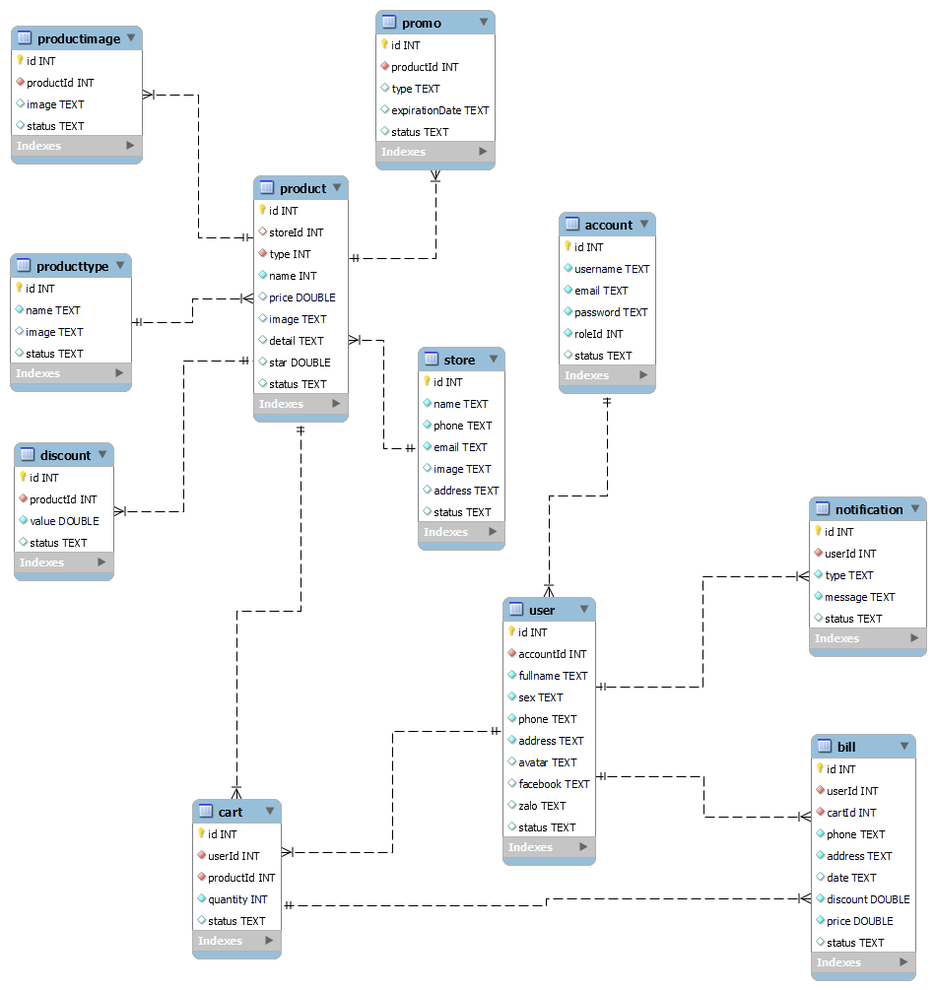

Slide 13
04
ĐẶC TẢ USECASE

Slide 14
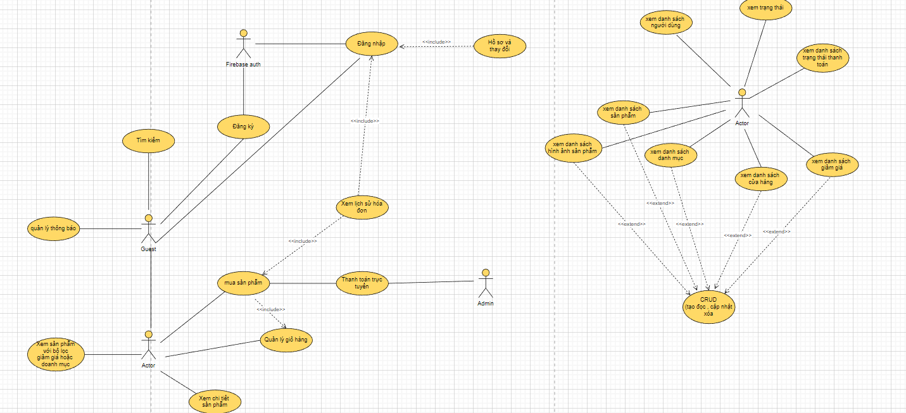
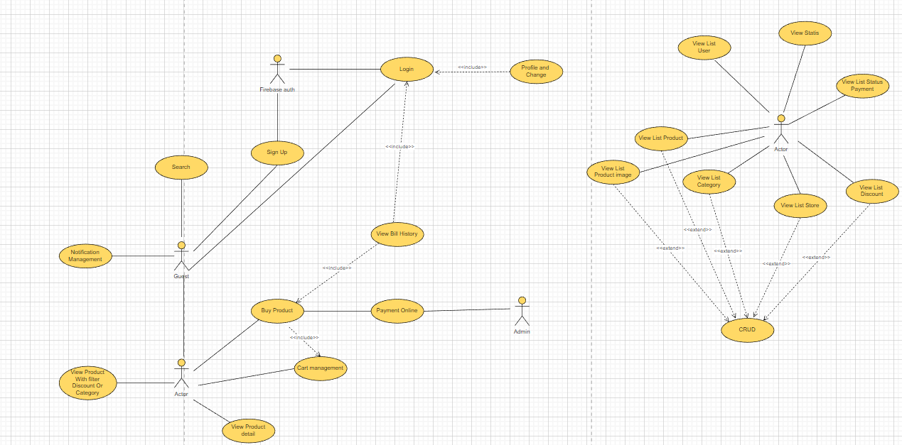

Slide 15
05
SƠ ĐỒ HOẠT ĐỘNG

Slide 16
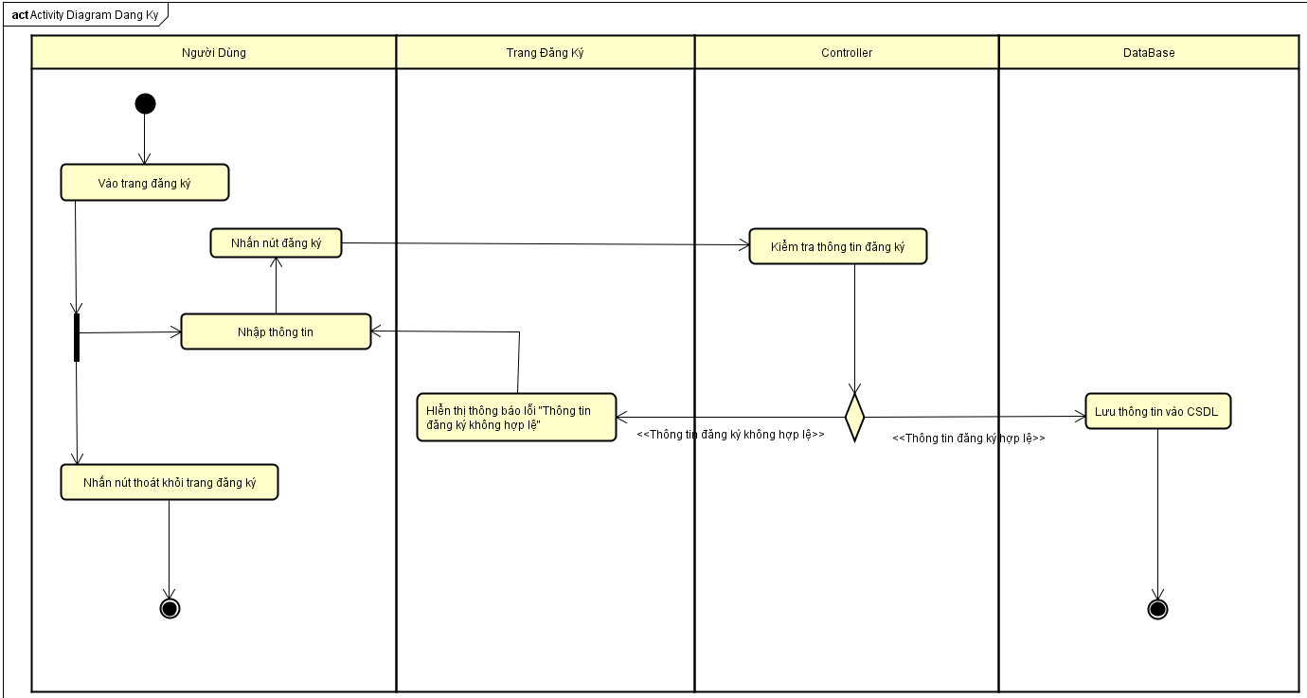

Slide 17
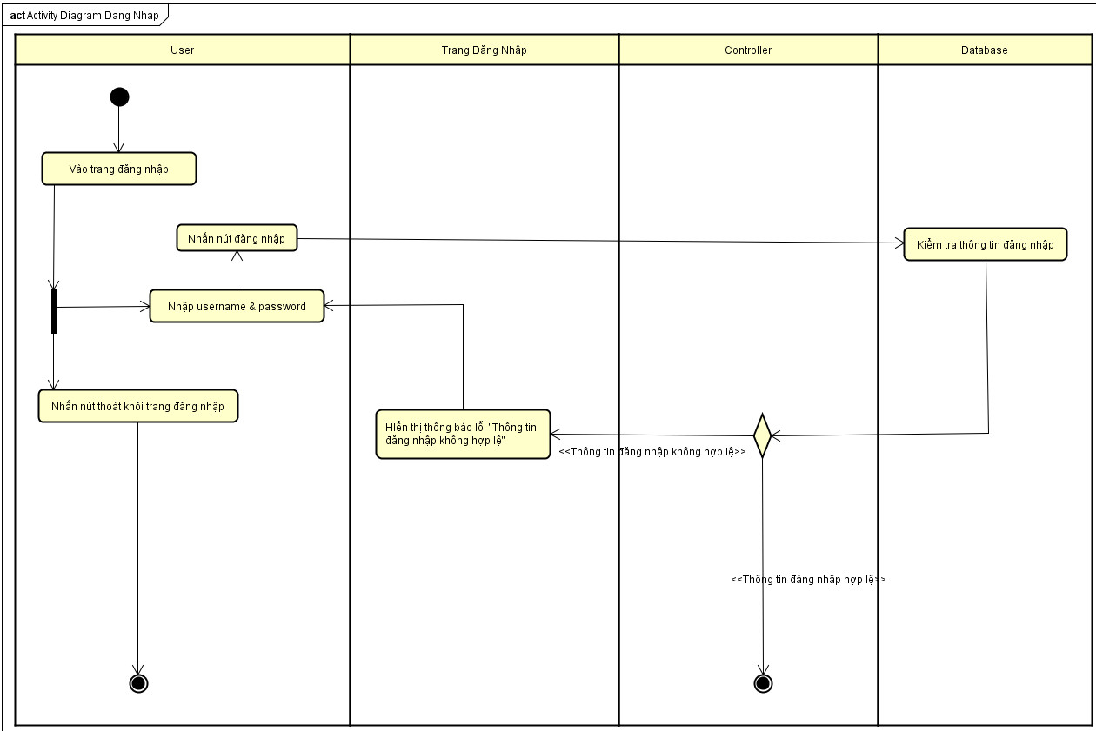

Slide 18
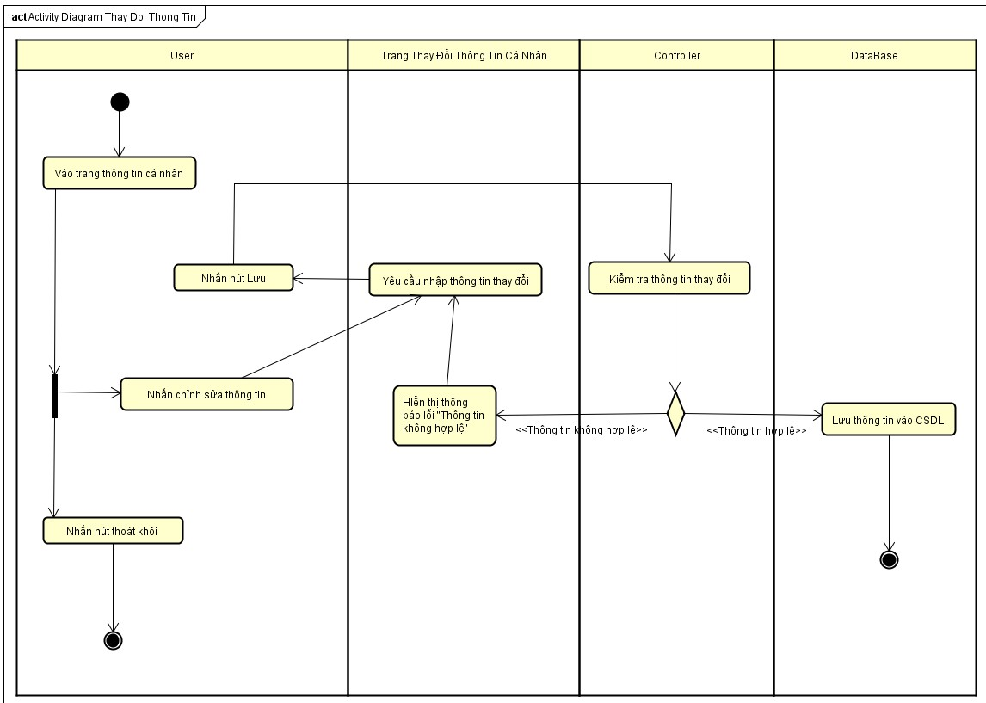

Slide 19
06
SƠ ĐỒ TUẦN TỰ

Slide 20
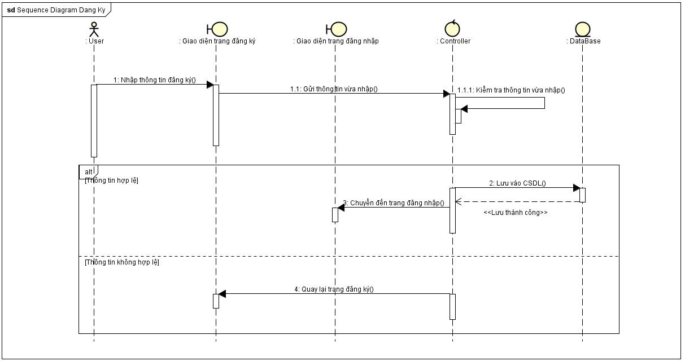

Slide 21
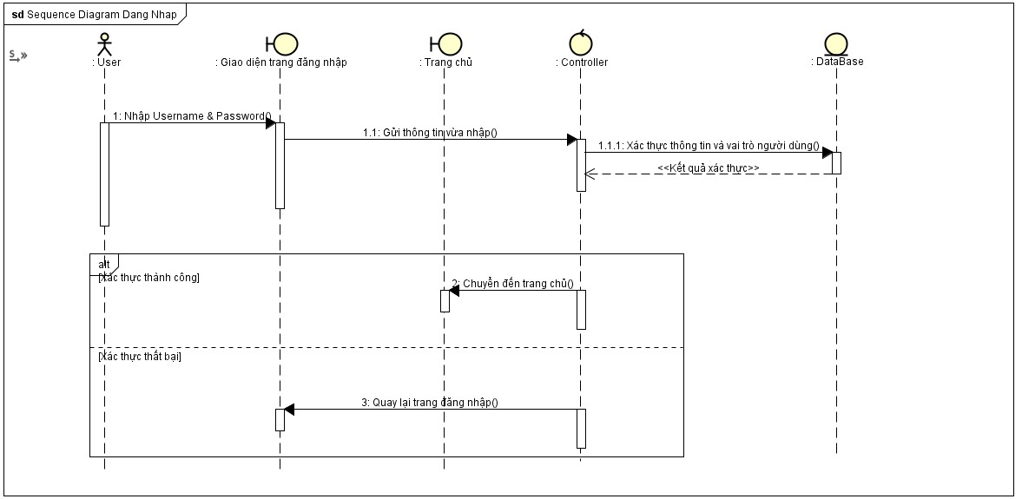

Slide 22
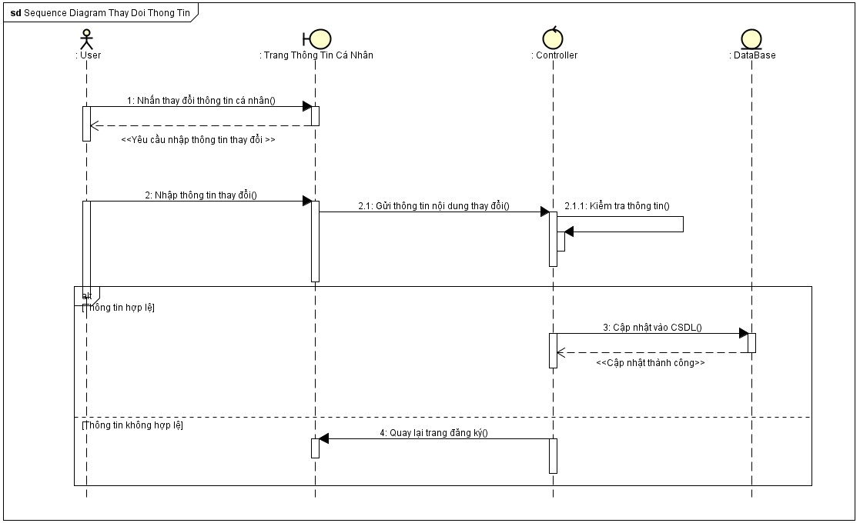

Slide 23
07
GIAO DIỆN CHỨC NĂNG

Slide 24
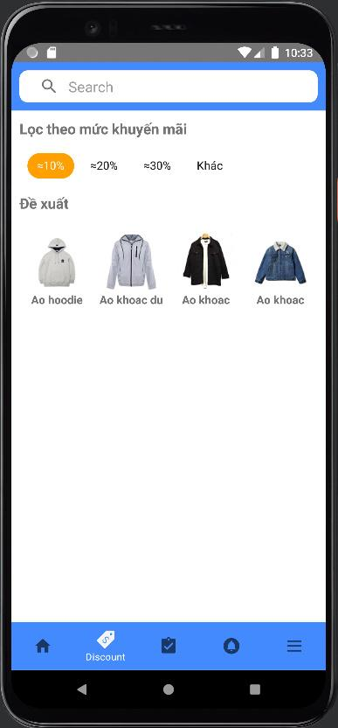
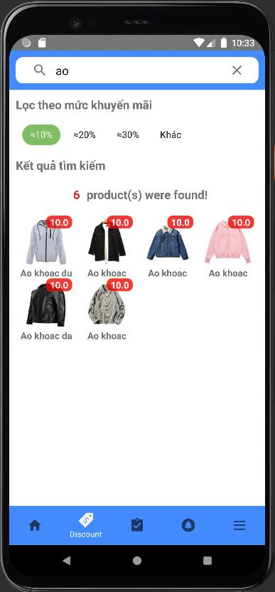

Slide 25
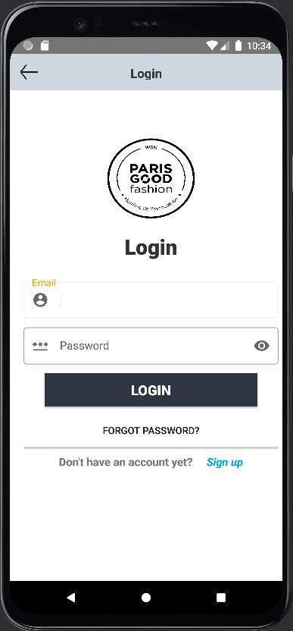
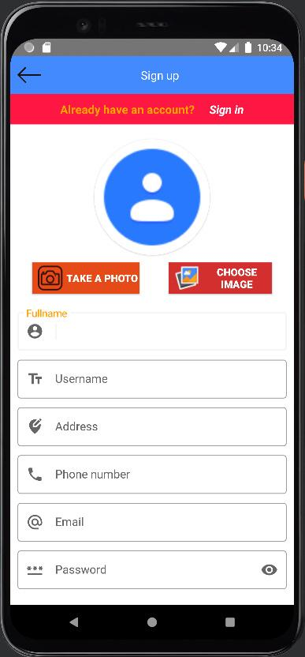
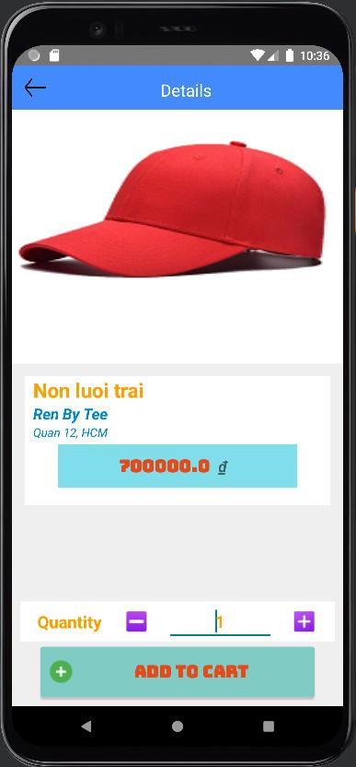

Slide 26
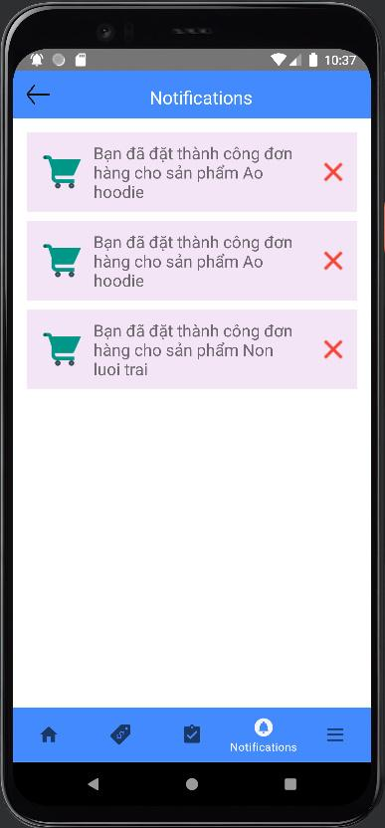
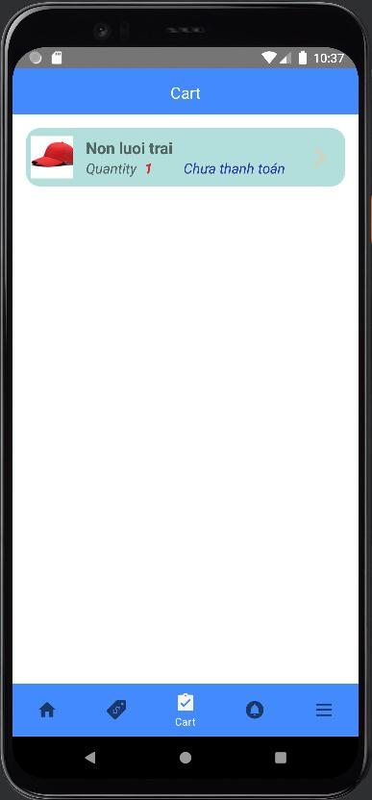
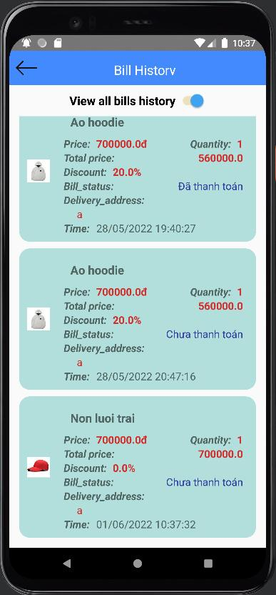

Slide 27
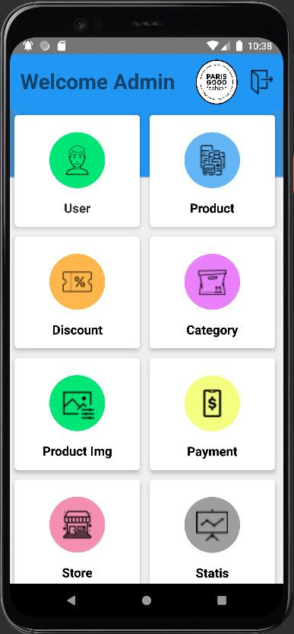
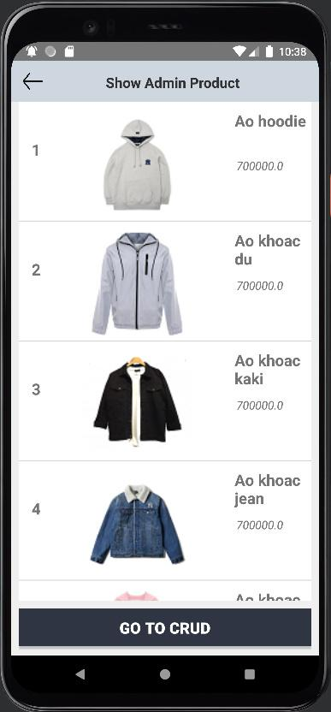
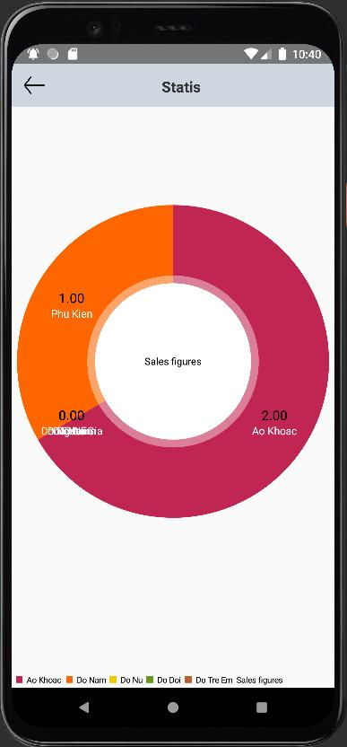

Slide 28
08
KẾT LUẬN

Slide 29
KẾT LUẬN
Kết quả đạt được:
Đáp ứng được nhu cầu sử dụng cơ bản của người dùng.
Giao diện dễ sử dụng, bắt mắt người dùng.
Áp dụng được các phương pháp thiết kế giao diện hiện đại, phối hợp các hiệu ứng động giúp ứng dụng bắt mắt và sinh động.
Sử dụng thành thạo và hiệu quả cơ sở dữ liệu SQLite để lưu trữ dữ liệu cho ứng dụng.
Áp dụng được Firebase để quản lý phiên đăng nhập người dùng, xác thực tài khoản, hỗ trợ cấp lại mật khẩu người dùng.
Sử dụng được cổng thanh toán Paypal cho khách hàng thanh toán online.

Slide 30
KẾT LUẬN
Hướng phát triển:
Cho phép người dùng đăng nhập thông qua Google, Facebook, hoặc qua số điện thoại.
Thêm các chức năng cho phép người dùng đánh giá sản phẩm, phản hồi thông tin về các sản phẩm cho nhà bán hàng.

Slide 31
09
DEMO

Slide 32
THANKS !

